Slide 1
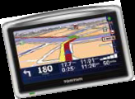
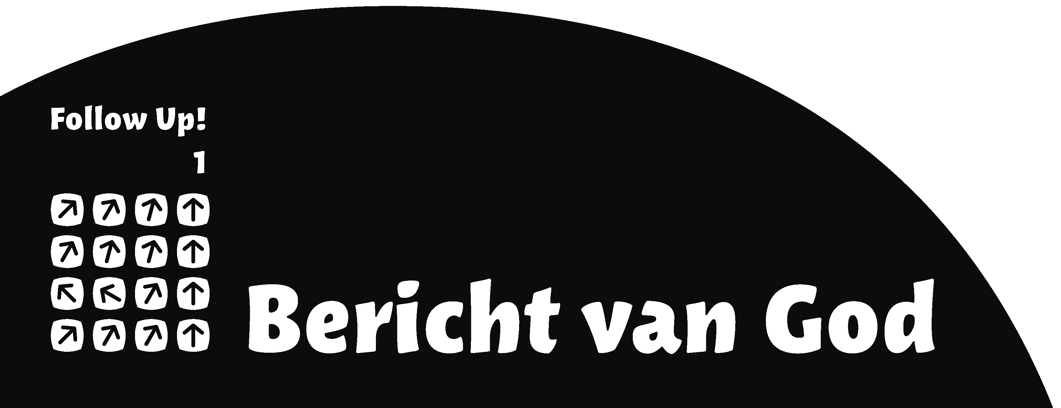
Les 4 De Bijbel en ik
Wat doe ik hier vandaag?
Ik krijg een heleboel tips om de Bijbel te lezen. (En misschien denk ik aan het eind wel: ‘Hé, dat ga ik ook écht doen!’)

Slide 2
Les 4 De Bijbel en ik
Ervaring

Slide 3
Les 4 De Bijbel en ik
Waar moet ik beginnen?

Slide 4
Les 4 De Bijbel en ik
Handelingen 8: 26-39
Geest van God: ‘Filippus, ga tegen de middag naar de verlaten
weg van Jeruzalem naar Gaza.’
Verteller: Filippus deed wat hem gezegd werd en ging naar die
weg toe. Daar kwam hij een Ethiopiër tegen. Een eunuch, een hoge ambtenaar van de koningin van Ethiopië. Hij beheerde haar schatkist. Hij was in Jeruzalem geweest om daar God te aanbidden en zat nu op de terugweg in zijn reiswagen de profeet Jesaja te lezen.
Geest van God: ‘Ga naar die man daar in de wagen.’
Verteller: Filippus haastte zich naar hem toe en hoorde hem de profeet Jesaja lezen.
Filippus: ‘Begrijpt u wat u leest?’
Ethiopiër: ‘Hoe zou dat kunnen als niemand mij uitleg geeft? Kom maar in de wagen. Ik las net een gedeelte uit Jesaja. Kunt u me zeggen over wie de profeet het heeft? Over zichzelf of over een ander?’

Slide 5
Les 4 De Bijbel en ik
Handelingen 8: 26-39
Verteller: Filippus begon de man alles over Jezus te vertellen en
legde de teksten uit Jesaja uit. Onderweg kwamen ze bij een plaats waar water was.
Ethiopiër: ‘Kijk, water! Waarom zou ik niet gedoopt kunnen worden?’
Verteller: Hij liet de wagen stilhouden en beiden stapten het water in, waarna Filippus hem doopte. Toen ze uit het water kwamen greep de Geest van
de Heer Filippus en nam hem mee. De Ethiopiër zag hem niet meer, maar ging heel blij verder op reis.

Slide 6
Les 4 De Bijbel en ik
Hulp nodig?

Slide 7
Les 4 De Bijbel en ik
Stilte!

Slide 8
Les 4 De Bijbel en ik
Doorzetten!

Slide 9
Les 4 De Bijbel en ik
Bijbelstudie

Slide 10
Les 4 De Bijbel en ik
Lucas 6: 6-11
6 Op een andere sabbat ging hij naar de synagoge, waar hij
onderricht gaf. Daar was ook iemand met een verschrompelde
rechterhand. 7 De schriftgeleerden en de farizeeën letten op
hem om te zien of hij op sabbat iemand zou genezen, want dan zouden ze hem op grond daarvan kunnen aanklagen. 8 Maar hij wist wat ze van plan waren en zei tegen de man met de verschrompelde hand: ‘Sta op en kom in het midden staan.’ Dat deed de man. 9 Jezus zei tegen de farizeeën en schriftgeleerden: ‘Ik vraag u of men op sabbat goed mag doen of kwaad, of men een leven mag redden of verloren laten gaan.’ 10 Nadat hij hen een voor een had aangekeken, zei hij tegen de man: ‘Strek uw hand uit.’ Dat deed hij en er kwam weer leven in zijn hand. 11 De schriftgeleerden en de farizeeën raakten bijna buiten zinnen en begonnen onderling te overleggen wat ze met Jezus zouden doen.

